Slide 1
Урок математики
во 2 классе А
УМК «Перспективная начальная школа»
Презентацию подготовила
Каданцева Валентина Павловна,
учитель начальных классов
МОУ «СОШ с УИОП № 16» г/о Саранск РМ

Slide 2
Настраиваемся на урок
Полоска настроения

Slide 3
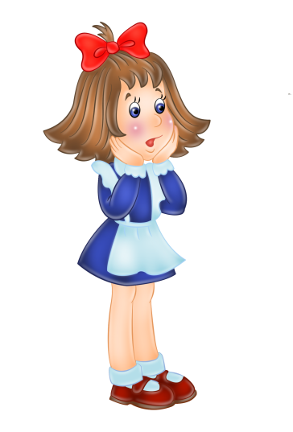
ПОУПРАЖНЯЕМСЯ
1)50 И 27; 24 И 6; 42 НА 13.
2)80 И 30; 40 И 9; 35 НА 15.
3)70; 21; 89.
ПРОВЕРИМ
1) 77; 30; 55.
2) 50; 31; 20.
3) 69 И 71; 20 И 22; 88 И 90.

Slide 4
Сравните числа:
17 и 71; 35 и 53; 99 и 66;
72 и 73; 100 и 99
Сравните:
55 + 5 … 60; 18 – 8 … 17 – 8;
86 – 40 … 88 – 40;
64 + 16 … 54 + 16

Slide 5
Сегодня на уроке
Предположение
Как умножить число 1 на другое число.
Как умножить число на число 1.
1 • 4 =
1 + 1 + 1 + 1 =
4
1 • 6 =
6
1 • 13 =
13
1 • 100 =
100
?
Вывод?
Какой закон относительно умножения мы недавно выучили?
1 • 6 = 6 • 1

Slide 6
Тема урока:
Умножение числа 1 и на число 1
Работа с учебником
№ 1 с.112
1 • 7 = 1 + 1 + 1 + 1 + 1 + 1 + 1 = 7
1) 1 • 5 =
5
2)1 • 9 =
9
№ 3 с. 112

Slide 7
Продолжение работы над новым материалом
№ 4 стр.112 (по вариантам)
1, 3 произведения
2, 4 произведения
Вывод: Если второй множитель равен числу 1, то значение произведения равно первому множителю

Slide 8
д/з № 2 стр. 112, № 6 стр. 113
Физкультминутка

Slide 9
Решение задач
№7 стр. 113
Будем ли мы теперь заменять умножение сложением?
Почему?
Все дети нашего класса за неделю прочитали по одной книге. Сколько книг прочитано?
1 • 29 = 29 (кн.)
Ответ: 29 книг прочитано.

Slide 10
Рефлексия
Полоска настроения!
Сравнение настроения…
Лучики успеха!

Slide 11
Спасибо за внимание
и за урок!

Slide 12
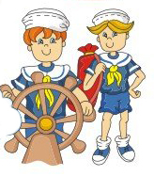
3. В Тихом океане 9 морей, а в Атлантическом
6 морей. На сколько меньше морей в Атлантическом океане? (На сколько больше морей в Тихом океане?)
а)Вспомните, как называются такие задачи?
- Задачи на разностное сравнение
б)Продолжите мою фразу: «Чтобы найти, на сколько одно число больше или меньше другого, надо…»
…надо от большего числа отнять меньшее

Slide 13
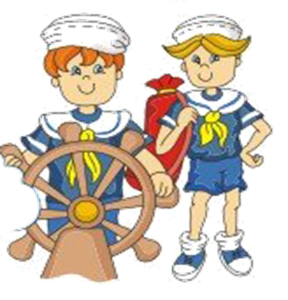
ПРОВЕРЯЕМ
В чём особенность ответа? Вспомните вопрос
1) 9 – 6 = 3 (м.)
Ответ: на 3 моря меньше в Атлантическом океане;
на 3 моря больше в Тихом океане.

